Slide 1
09/24/2025
check_tst_mux_pad_Rev01_Tool
Jonathan Chang
Application Engineer

Slide 2
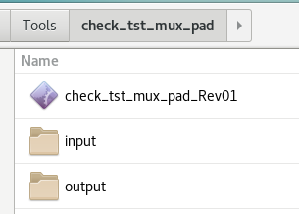
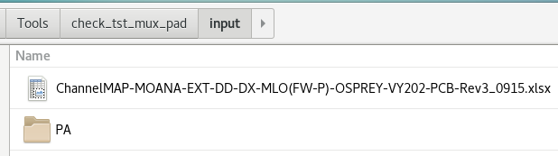
check_tst_mux_pad_Rev01 Tool(1/1)
將欲檢查的tst or tst.gz檔案以及MTK alias channel map(標準版)放到”input”資料夾
在check_tst_mux_pad_Rev01的目錄下用terminal執行： ./check_tst_mux_pad_Rev01
執行完即可看到兩個excel檔案在”output”
Co-exist_mux: 每個tst裡面同時存在於ASSIGN的mux pad
Pad_not_exist_in_excel_but_in_tst: MTK alias channel map中沒有定義，但卻在tst ASSIGN中存在的pad
備註：
“input”資料夾必須要有
“output”資料夾會自動產生
“Channel Map”檔案只能有一個，格式要follow golden的

Slide 3
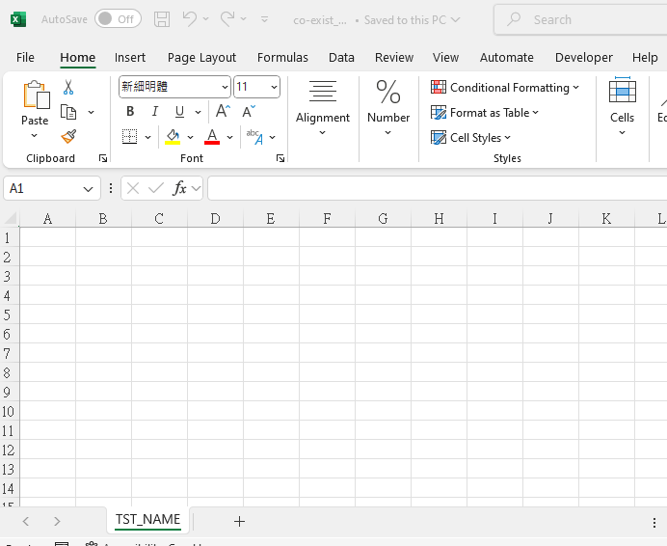
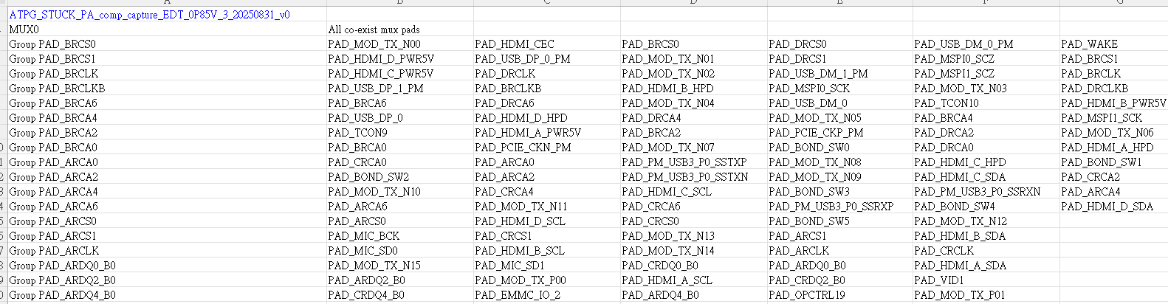
Co-exist_mux excel
若excel沒有任何資訊，代表tst正確
每一個row代表share同一GX1 channel的mux pad
若excel有資訊，代表mux pad同時存在於tst ASSIGN,為異常

Slide 4
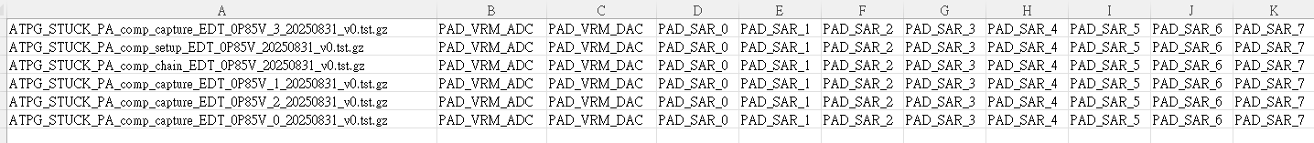
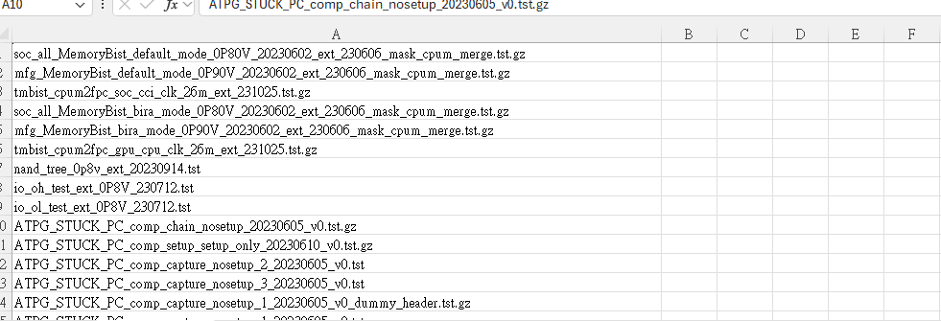
Pad_not_exist_in_excel_but_in_tst
A欄為tst名稱
若紅框有資訊，代表這些pad在MTK alias channel map中沒有定義，但卻在tst ASSIGN中存在，為異常
A欄為tst名稱
若紅框沒有任何資訊，代表tst正確無誤

